Slide 1
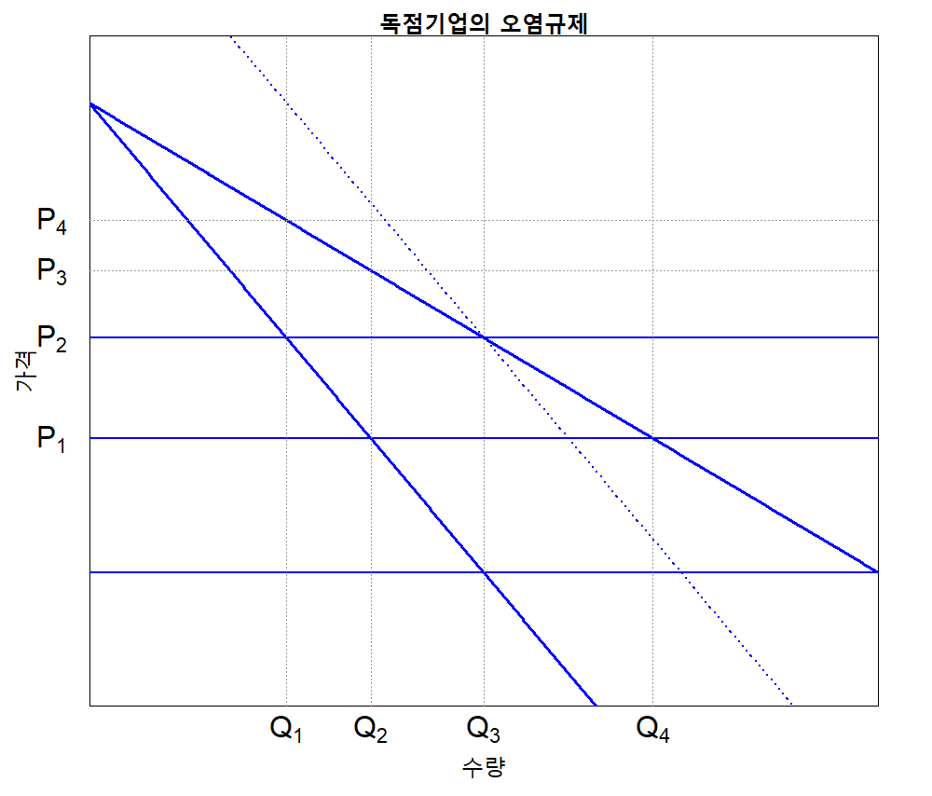
독점의 사회적 비용
d
a
MC_{s}
g
c
b
MC_{P}
e
D=AR
MC*
MR
MR¹

Slide 2
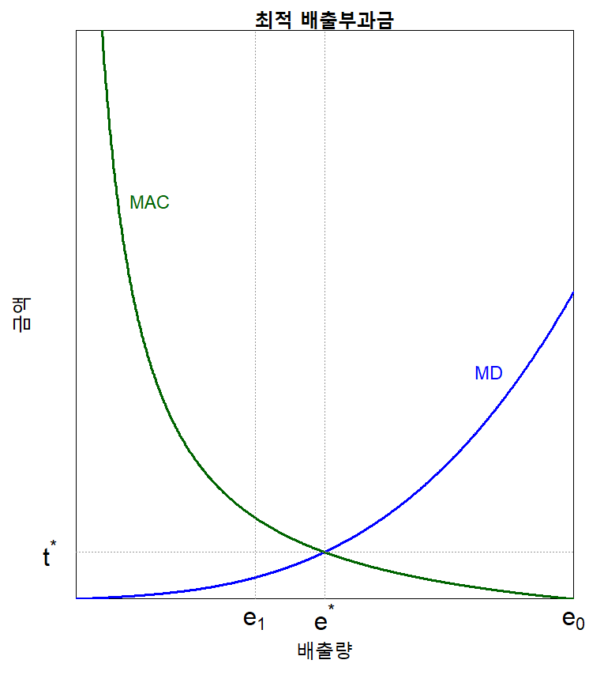
a
c
b
d
e

